Slide 1

GEOGUESSREX · 概要设计（下）
核心模块与架构设计
本部分覆盖第7至15章，涵盖每日挑战、角色卡牌、社交互动、经济系统、赛季通行证、管理后台、数据库、API 接口及前端架构等核心模块，完整呈现 GeoguessrEX 的产品全貌与技术实现路径。

Slide 2
第7章
每日挑战与国家连胜模块
两种轻量玩法模式，以低门槛、高频率的参与机制提升用户日活与留存，同时通过排行榜激发竞争欲。
📅 每日挑战
🏆 国家连胜
全服统一推送 3 道题目，所有玩家在同一时间面对相同挑战，营造集体参与感。
仅判断国家层级，不要求精确坐标，降低难度门槛，强调连续正确带来的成就感。
签到打卡机制，培养每日登录习惯
连续参与解锁累积奖励
数据表：daily_challenges / check_ins
猜对继续，猜错连胜归零
按历史最高连胜进行全服排行
数据表：country_streaks

Slide 3

第8章
角色卡牌模块设计
6 名角色与 10 张卡牌构成完整的收集与战斗体系，稀有度分层（普通 → 稀有 → 史诗 → 传说）驱动玩家持续追求。
角色系统
角色
稀有度
被动技能
主动技能
Explorer
普通
距离偏移提示
额外积分
Hunter
普通
缩小范围
精准定位
Seer
稀有
显示区域轮廓
去干扰项
Swift
普通
减少超时惩罚
延时
Guardian
稀有
BR 免死一次
护盾
Gambler
史诗
分数波动
双倍/归零
卡牌系统
普通 × 4
稀有 × 3
基础增益，易于获取
战术辅助，改变局势
史诗 × 2
传说 × 1
高风险高回报机制
The Chosen One：满分 5000，使用后永久消耗
卡牌采用加权随机抽取机制，传说卡为一次性消耗品，制造稀缺感与使用决策张力。

Slide 4




第9章
社交系统模块设计
构建好友关系链、社区内容生态与互动反馈闭环，提升用户粘性与社区归属感。
好友系统
搜索 → 发送申请 → 对方同意 → 建立双向关注关系。数据表：follows，支持查看好友在线状态与游戏动态。
社区广场
支持分享战绩、失物招领、寻人启事与官方公告，集成图片上传功能，形成玩家自驱的内容生态。
互动体系
评论支持嵌套回复形成讨论串；点赞为 toggle 机制防止刷量；单向关注生成个性化时间线流。

Slide 5
第10章
经济系统模块设计
虚拟经济闭环由钱包、题库市场与悬赏三部分组成，平台通过交易抽成实现可持续运营，同时激励创作者生态。
💰 钱包系统
🏪 题库市场
每位用户拥有独立虚拟币余额，所有收支记录于 coin_transactions 流水表。
创作者上架自定义题库，买家浏览购买，平台作为交易中介抽取佣金。
平台抽成 20%
卖家实收 80%
激励优质题库持续产出
充值 / 提现（模拟环境，不接真实支付）
交易流水完整可追溯
防刷机制内嵌于服务层
🎯 悬赏系统
创建者预设奖金池（提交时预扣）→ 参与者提交答案 → 胜者全额领取，平台不抽成，纯激励性质。

Slide 6

第11章
赛季通行证与队伍模块
通过月度战令系统与队伍机制，构建长期留存目标与社交裂变路径，驱动用户持续活跃。
赛季开启
1
月度 20 级战令上线，XP 可通过对局、挑战、社交互动获取
2
等级成长
15 级用户成长体系，XP 需求递增，解锁角色槽位与卡组容量上限
奖励发放
3
金币、卡牌、角色、头像框等阶段性奖励，激励持续参与
4
队伍排行
创建队伍 → 邀请成员 → 参与队伍排行榜竞争（teams / team_members）
赛季系统与用户等级深度绑定，高等级用户享有更多卡组配置自由，形成正向成长循环。

Slide 7
第12章
管理后台模块设计
统一审核中台覆盖全站内容类型，配合管理员权限体系与系统参数配置，实现平台治理的规范化与可追溯。
🔍 统一审核流
⚙️ 管理员能力
所有内容类型汇聚至统一审核表 reviews，覆盖题库、社区帖子、悬赏任务与寻宝游戏。
人事管理：任命审核员，分配审核权限
系统配置：限时活动、赛季参数、交易费率
数据看板：实时监控核心运营指标
01
待审
审核覆盖范围
内容提交后进入队列
02
题库
社区
认领 → 查验
审核员领取任务并核实
悬赏
寻宝
03
通过 / 驳回
做出决策并通知创建者

Slide 8
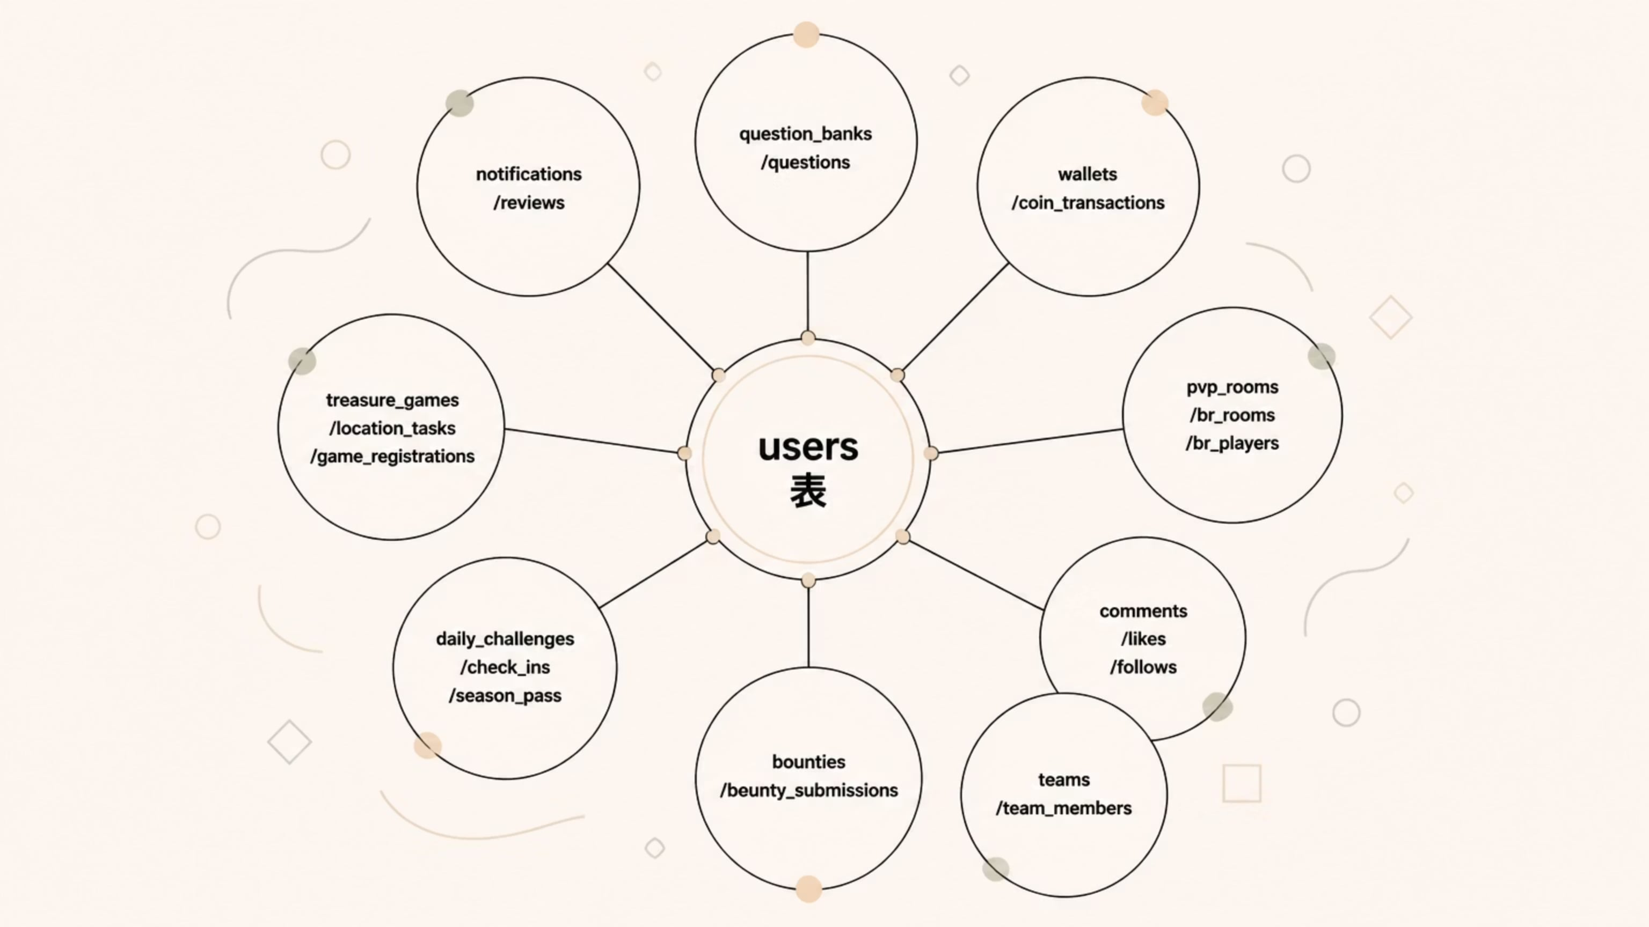
第13章
数据库结构设计
采用 SQLite + better-sqlite3，无 ORM，直接编写 SQL，以 27+ 张表覆盖全业务域，通过 migrate*() 函数实现渐进式 schema 演进。
以 users 为核心枢纽，向外辐射连接题库、钱包、对战房间、社交互动、队伍、悬赏、赛季、寻宝游戏及通知审核等十大业务域，形成完整的关系型数据网络。
技术选型
演进策略
数据库：SQLite（嵌入式，零配置）
驱动：better-sqlite3（同步 API，高性能）
无 ORM，直接 SQL，透明可控
migrate*() 函数管理 schema 变更
渐进式演进，支持增量迁移
27+ 张表，覆盖全业务场景

Slide 9

第14章
API 接口设计
17 个路由模块覆盖全业务功能，采用 Routes → Services → Database 三层架构，职责清晰，便于测试与扩展。
模块
端点
职责
auth
/api/auth
注册 / 登录 / /me
questions
/api/questions
题库 / 题目 CRUD
submit
/api/submit
答案提交 + 评分
game-modes
/api/game-modes
PvP / BR / 国家连胜
social
/api/social
评论 / 点赞 / 关注
wallet
/api/wallet
余额 / 充值 / 提现
marketplace
/api/marketplace
题库买卖
bounties
/api/bounties
悬赏系统
season
/api/season
赛季战令
leaderboard
/api/leaderboard
排行榜
其他
community / teams / notifications / reviews / games / uploads
社区 / 队伍 / 通知 / 审核 / 寻宝 / 上传
架构分层：Routes 层负责请求校验与权限控制 → Services 层封装业务逻辑 → Database 层执行 SQL 操作，三层解耦，便于单元测试与独立演进。

Slide 10

第15章
前端架构设计
24 个页面覆盖完整用户旅程，组件分层清晰，状态管理统一，支持多游戏模式与社交功能的无缝切换。
🗺️ 页面路由
🧩 组件分层
共 24 个页面，覆盖从登录到游戏、社交、市场、管理的全链路。
地图层
游戏层
/login → / → /game/:id
/pvp · /br · /daily · /bounties
/community · /profile · /leaderboard
/marketplace · /teams · /season
/admin/reviews 等管理入口
GuessMap / ResultMap / StreetView
ResultPanel / BountyCard
社交层
通用层
CommentSection / PostCard
NavBar / ProtectedRoute / AuthContext
状态管理
AuthContext 全局管理登录态
api.js 统一 fetch 封装，集中处理错误与 token 刷新

